Slide 1
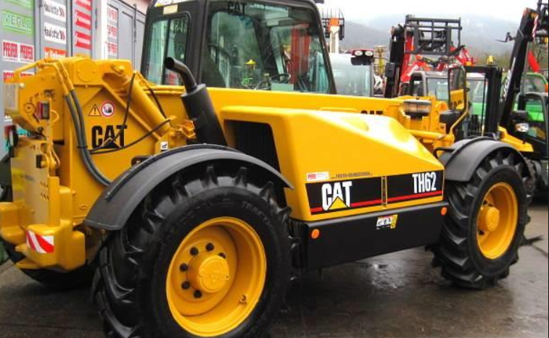
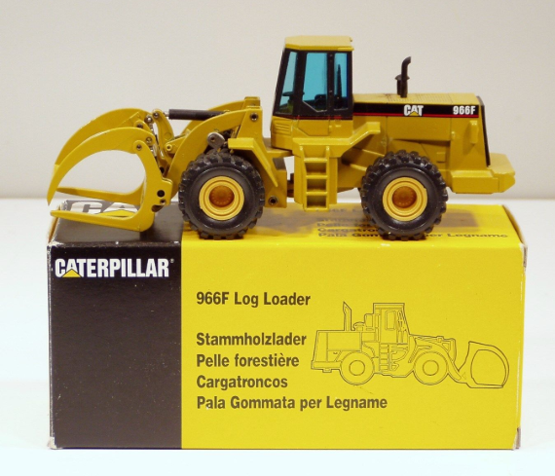
PENSAMIENTO ESTRATEGICO EL CASO CATERPILLAR

Slide 2
PENSAMIENTO ESTRATEGICO
Es difícil pensar que una compañía como Caterpillar, una compañía tan solida en la fabricación de maquinaria para el movimiento de tierras, hubiese podido tener una crisis, sin embargo esto fue posible gracias a dos temas fundamentales:
1- La entrada de un competidor muy fuerte - Komatsu – para quien fue relevante mantener un estándar de calidad alto y.
2 – La desviación de recursos importantes por su cambio de inversión en “ el movimiento de tierras”.
Aunque se tardaron en regresar a la competitividad se enfocaron en un proceso de pensamiento estratégico. Tenían que pensar por supuesto por empezar con las personas, donde particularmente alta dirección pudo identificar los factores que se mencionaron anteriormente y que los llevo a tambalear, en donde incluso desviaron recursos importantes enfocados en la investigación y se dieron cuenta que habían perdido su enfoque de una organización impulsada por el producto.

Slide 3
La visión.
Claridad: comprensible.
Claridad: comprensible.
Persuasiva: “Cambiar el mundo”
Distintiva: Se prohíben las imitaciones = originalidad.

Slide 4
La Bibliografía.
http://bibliotecavirtual.unad.edu.co:2077/lib/unadsp/reader.action?ppg=1&docID=10433855&tm=1498591583003
https://picclick.com/Caterpillar-966F-Log-Loader-Black-Cab-382239812859.html
https://www.mascus.es/construccion/carretillas-telescopicas/caterpillar-cat-th-62-turbo-4x4x4-3t-8m/gm5ubkfs.html

